Slide 1

Hướng dẫn Màn hình B453
Created by EA Vietnam
In Tem inner và outer

Slide 2

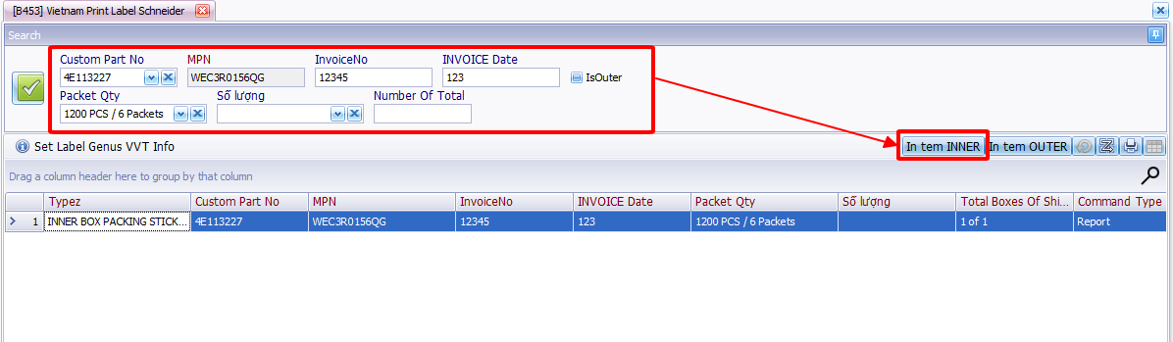
I. IN Tem INNER
Để in tem INNER:
Bước 1: Điền đầy đủ thông tin các trường: Custom Part No, INVOICE NO (Số hóa đơn), INVOICE Date, Packet Qty .Sau đó ấn Tìm kiếm
Lưu ý: Khi in tem INNER thì ko tick IsOuter
Bước 2: Ấn nút In tem INNER

Slide 3
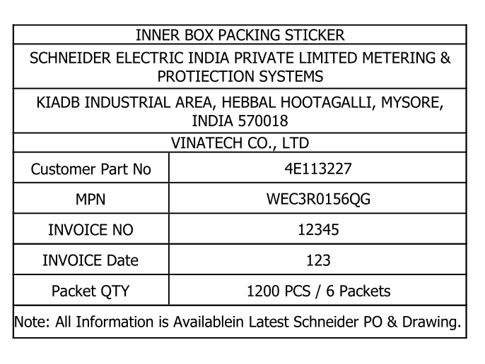
I. IN Tem INNER
Kết quả in tem:

Slide 4
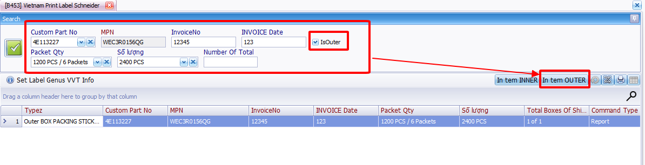
II. IN Tem Outer
Để in tem OUTER:
Bước 1: Điền đầy đủ thông tin các trường: Custom Part No, INVOICE NO (Số hóa đơn), INVOICE Date, BoxQTY (Số lượng), Number Of Total và Tick chọn IsOuter .Sau đó ấn Tìm kiếm
Lưu ý: Khi in tem OUTER thì tick chọn IsOuter
Trường Number Of Total khi không điền thì sẽ mặc định ra 1
Bước 2: Ấn nút In tem OUTER

Slide 5
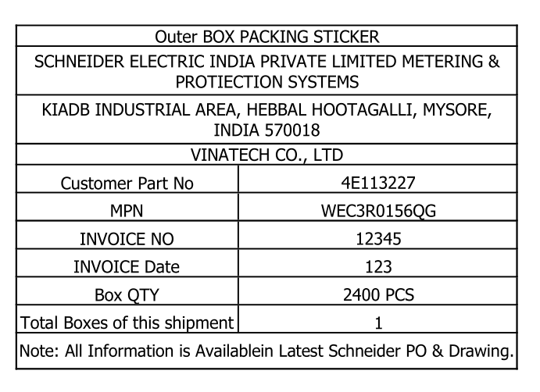
II. IN Tem OUTER
Kết quả in tem:

